Slide 1
Guru 알고리즘
2016100554 김소희

Slide 2
활동 내용

Slide 3
내용
활동내용
활동내용
팀 정하기 자기가 풀 문제 선택해서 알려주고 2주 동안 풀고 톡으로는 자료 공유하고 2주에 1번씩 만나 자신이 푼 문제 설명하기
알고리즘 풀기

Slide 4
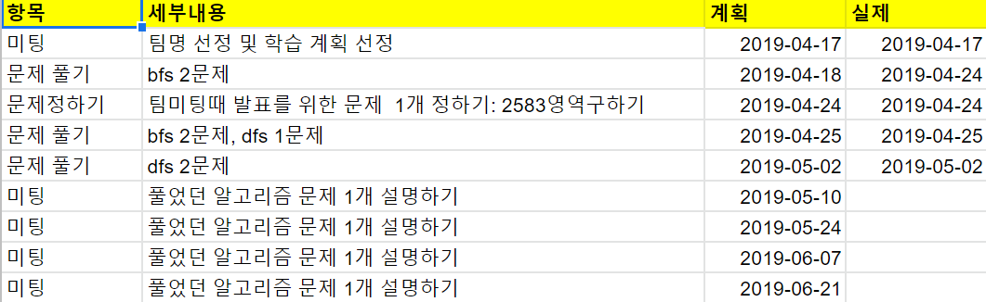
내용
활동내용
활동내용

Slide 5
알고리즘

Slide 6
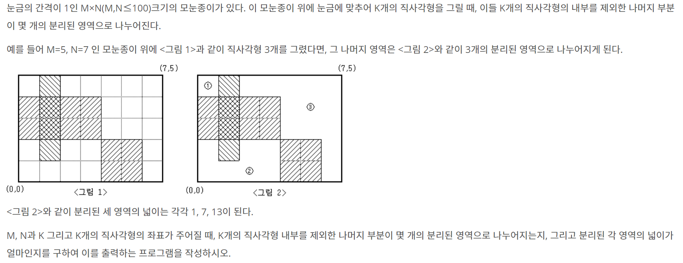
문제
영역구하기
영역구하기

Slide 7
문제
영역구하기
영역구하기
BFS에 해당하는 문제로 각 칸마다 BFS 실행해 영역을 찾으면 됨
Point: 어떻게 입력을 받을 것인가?

Slide 8
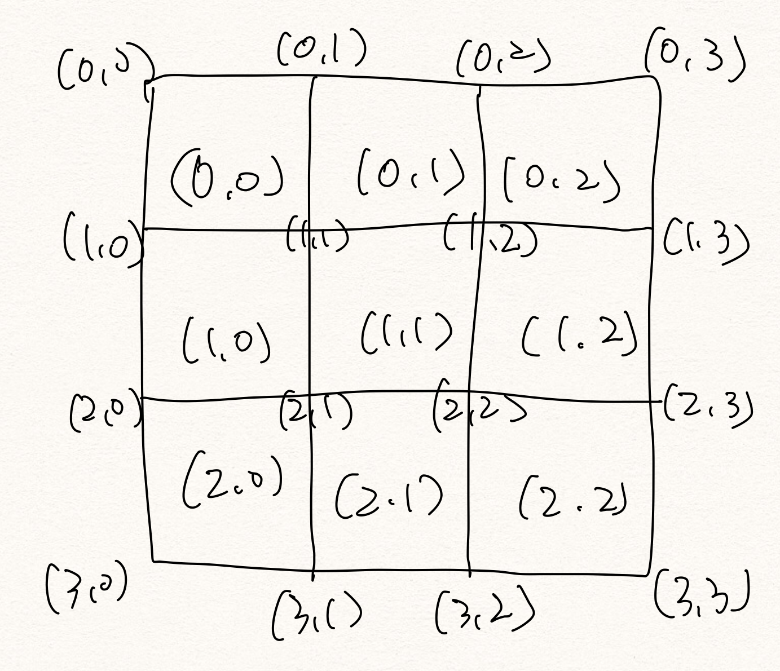
문제
영역구하기
영역구하기

Slide 9
문제
영역구하기
영역구하기

Slide 10
문제
영역구하기
영역구하기
왼쪽 하단은 그냥 넣고 오른쪽 상단은 -1씩 해서 넣음
이후에 한 칸마다 BFS 실행

Slide 11
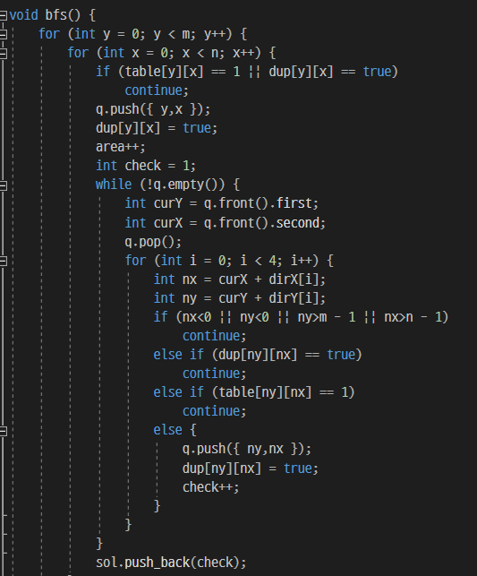
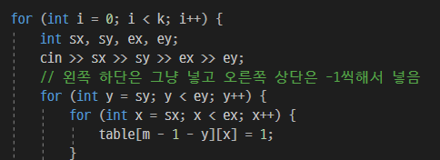
문제
영역구하기
영역구하기

Slide 12
감사합니다

